Slide 1
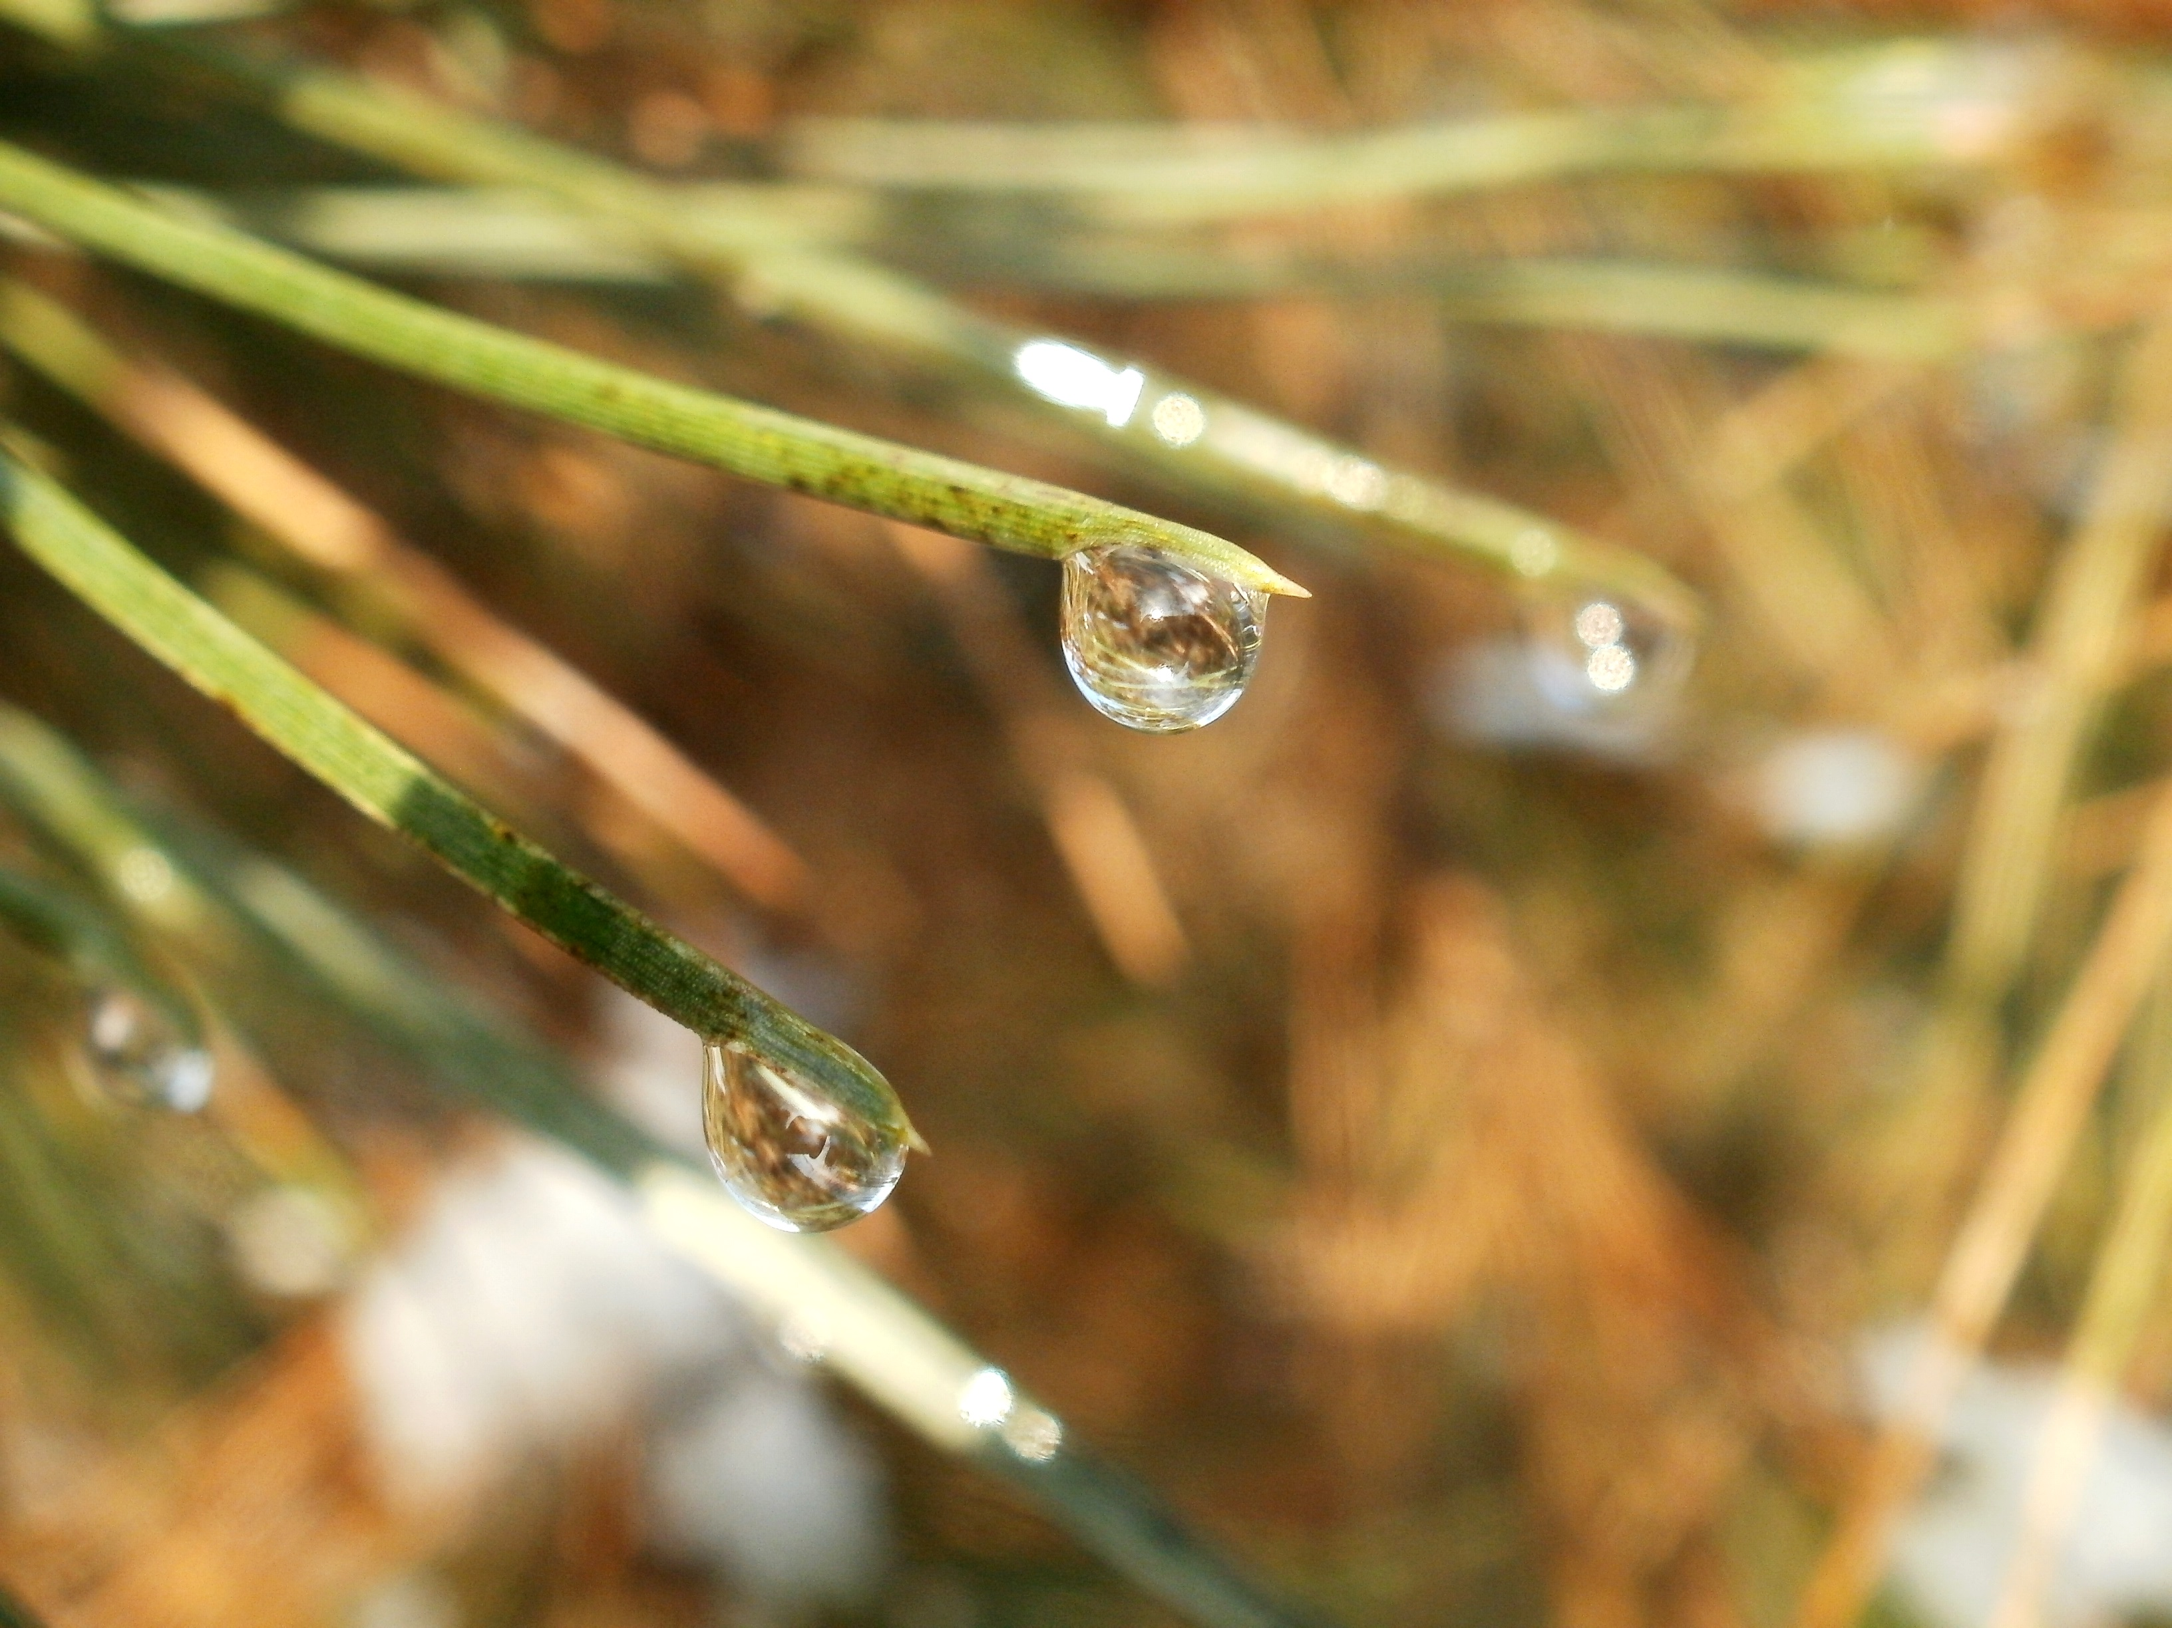
Csodálatos Geometria
Avagy a kapcsolatteremtés tudománya
G.Horváth Ákos

Slide 2

Köszönöm a segítséget!
Ifj. Böröczky Károly
Fejes-Tóth Gábor
Ifj. Makai Endre
Votisky Zsuzsa
Horváth Balázs
Gerner József
Nemzeti Kulturális Alap | Magyar Tudományos Akadémia

Slide 3
Abszolút geometria
1.1. Az alapok 1 1.2. Abszolút tételek 11 1.3. Eukleidész párhuzamossági axiómája 19 1.4. Párhuzamosság a hiperbolikus síkon 21 1.5. Merőlegesség az abszolút terekben 31 1.6. Egyenesek kölcsönös helyzete a térben 36 1.7. Trigonometria 40 1.8. Eukleidész 42 1.9. Bolyai 48 1.10. Lobacsevszkij 54 1.11. Hilbert 58

Slide 4

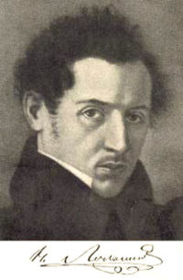
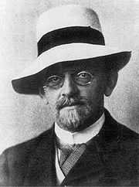
R. Descartes
B. Pascal
L. Euler
A. Cauchy
A. Cayley
B. Riemann
H. Poincare
F. Klein
Bolyai J.
N. I. Lobacsevszkij
H. Minkowski
D. Hilbert

Slide 5
Kapcsolatok
VII. Poliéderek
VI. Térfogatfogalom
V. Analitikus geometria
I. Abszolút geometria
II. Elliptikus és projektív síkgeometriák
III. Egybevágóságok szintetikus kezelése
IV. Modellek
VIII. Függelék: Téridő

Slide 6
Babits Mihály: Húnyt szemmel…
Húnyt szemmel bérceken futunk
s mindig csodára vár szívünk:
a legjobb, amit nem tudunk
a legszebb, amit nem hiszünk.
Az álmok síkos gyöngyeit
szorítsd, ki únod a valót:
hímezz belőlük
fázó lelkedre gyöngyös takarót.
Köszönöm a figyelmet!

